Slide 1
Catálogo
Productos de la cooperativa circle corp.

Slide 2
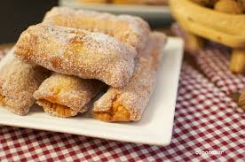
Casadiellas
La casadiella es un dulce típico asturiano. Se trata de una especie de empanadilla frita elaborada con una masa de harina de trigo que se rellena con una mezcla de nueces, azúcar y anís.
Precio: 3,96€
unidades: 6

Slide 3
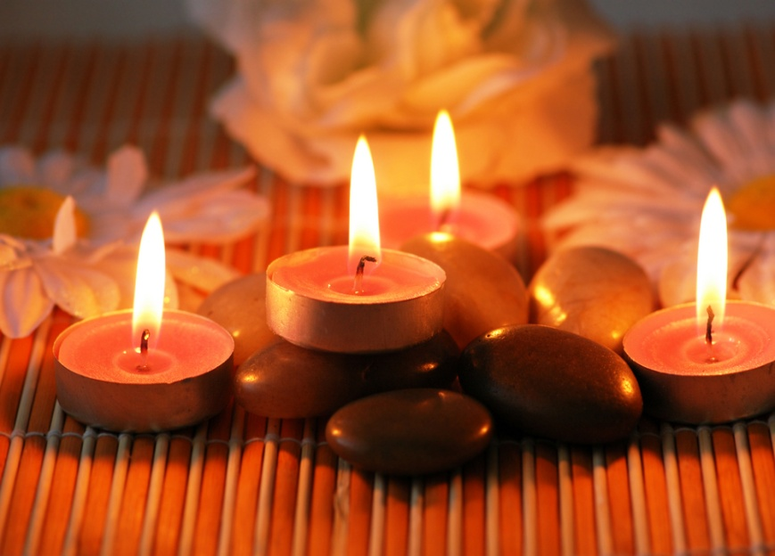
Velas aromáticas
Velas de 10 tipos de aromas diferente para deleitar el olfato de su comprador .
Paquete de 8: 2,50 €

Slide 4
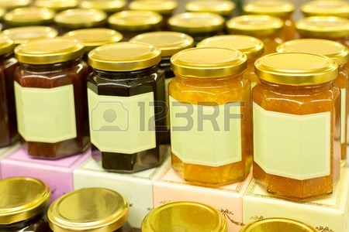
Mermeladas de arándano y melocotón
Dos tipos diferente de mermelada pero de un sabor riquísimo, que te dejara con un buen sabor de boca.
Precio: 4,85 €
peso:335g

Slide 5
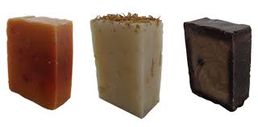
Jabones aromáticos
Varios aromas y tamaños, contactar para pedir precio.

Slide 6
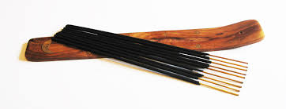
Incienso
Varios tipos de aromas con su humo fragante
Precio: 2 €

